Slide 1


第3章 文本的输出方法与字体的设计
图形和文本并
没有明显的界限
Windows经常使用GDI进行文本输出。在一定意义上，任何内容都可以看成图形实体
使用定义好的与设备无关的字体集（软字库）， Windows就能维护它的设备无关性，提供“所见即所得”的好处，即屏幕所见与设备输出的文本是一样的
先要获得文本句柄
文本操作
设置字体、字符大小、字符颜色等有关属性
将这些属性选入设备环境
Notes:
第5章 文本与字体
Huang Weitong

Slide 2
5.1 设置文本的设备环境
Win 系统
提供了七种
基本字体
描述所要显示
的文本的大小、
类型和外形
物理字体是为特殊设备设计的，因而是设备相关的
字体
逻辑字体定义的字符集是设备无关的，它可以精确标度，因此得到广泛应用
字体 说明
ANSI_FIXED ANSI标准的固定宽度的字体
ANSI_VAR ANSI标准的可变宽度的字体
DEFAULT_GUI 当前GUI的缺省字体
OEM_FIXED 由标准原设备制造商(OEM)提供
DEVICE_DEFAULT 当前图形设备的字体
SYSTEM_FIXED Windows的标准固定宽度的字体
SYSTEM Windows提供的可变宽度的字体
常作为缺省字体
Win用它作为
系统界面字体

Slide 3
(1) 定义字体句柄变量：
HFONT hF; //hF为字体的句柄
选择系统字体的步骤
(2) 调函数GetStockObject获得系统字体句柄
它返回的是系统的缺省字体
hF= GetStockObject( )：
(3) 调用函数SelectObject将字体选入设备环境
SelectObject(hdc,hF)；

Slide 4

  5.1.2 创建自定义字体
若需要定义系统以外的字体，可以调用函数GreateFont自行创建 HFont=CreateFont
(int nHeight, //字体高度，0采用系统缺省值，使用逻辑单位
int nWidth, //字体宽度，取0则由系统根据高宽比取最佳值
int nEscapement, //每行文字相对于页底的角度，单位为0.1度
int nOrienation, //每个文字相对于页底的角度，单位为0.1度
DWORD nWeight, //字体粗细度，范围为0～1000
DWORD Dwltalic, //如果要求字体倾斜，则取非零
DWORD dwUnderline, //如果要求下划线，则取非零
DWORD dwStrikeout, //如果要求中划线，则取非零
DWORD dwCharset, //字体所属字符集
DWORD dwOutputPrecision,//输出精度，一般取缺省值OUT_DEFAULT_PRECIS
DWORD dwClipPrecision, //剪裁精度，常取缺省值CLIP_DEFAULT_PRECIS
DWORD dwQuality, //输出质量，一般取缺省值DEFAULT_QUALITY
DWORD dwPitchAndFamily, //字体名
)
可选的系统字符集：
ANSI_CHARSET
OEM_CHARSET
SYMBOL_CHARSET
DEFAULT_CHARSET
SHIFTJIS_CHARSET

Slide 5
5.1.3 设置字体和背景颜色
字体及背景颜色
的设置在开发过
程中非常重要
设置字体颜色：SetTextColor(hdc,crColor)；
设置背景颜色：SetBkColor(hdc,crColor)；
crColor为设置的颜色

Slide 6
5.2 文本的输出过程
获取字体信息
确定后续文本坐标
文本输出过程
格式化文本
确定换行时文本坐标
调用函数输出文本

Slide 7
获取字体信息
输出文本之前要获取字体的信息，如字符高度等，以确定输出格式和下一行字符的位置
GetTextMetrics (hdc,&tm)；//tm为TEXTMETRICS结构
获取当前使
用字体信息
调用该函数时，系统将当前字体的信息拷贝到tm标识的TEXTMETRICS结构中

Slide 8
系统定义的TEXTMETRICS的结构如下：
typedef struct tagTEXTMETRIC
{ //tm
LONG tmHeight; //字符高度
LONG tmAscent; //字符基线以上高度
LONG tmDescent; //字符基线以下高度
LONG tmInternalLeading; //tmHeight制订的字符高度顶部的控件
LONG tmExternalLeading; //行与行之间的间隔
LONG tmAveCharWidth; //平均字符宽度
LONG tmMaxCharWidth; //最大字符宽度
LONG tmWeight; //字符的粗细度
LONG tmOverhang; //合成字体间附加的宽度
LONG tmDigitizedAspectX; //为输出设备设计的X轴尺寸
LONG tmDigitizedAspectY; //为输出设备设计的Y轴尺寸
BCHAR tmFirstChar; //字体中第一个字符值
BCHAR tmLastChar; //字体中最后一个字符值
BCHAR tmDefaultChar; //代替不在字体中字符的字符
BCHAR tmBreakChar; //作为分割符的字符
BYTE tmItalic; //非0则表示字体为斜体
BYTE tmUnderlined; //非0则表示字体有下划线
BYTE tmStruckOut; //非0则表示字符为删除字体
BYTE tmPitchAndFamily; //字体间距和字体族
BYTE tmCharSet; //字符集
}TEXTMETRIC
Return

Slide 9

格式化文本
需要格式化处理的情况
在文本行中确定后续文本的坐标
换行时确定下一行文本的坐标
(1) 确定后续文本坐标
确定后续文本的坐标,应先获取当前的字符串的宽度, 该工作由GetTextExtentPoint32函数完成，并把它存储于一个SIZE结构中。
BooL GetTextExtentPoint32
(
HDC hdc,
LPCTSTR lpszString,//指定的字符串
int nLength, //字符串中的字符数
LPSIZE lpSize //返回字符串宽度及高度的SIZE数据结构的地址
)
SIZE数据结构的定义
typedef struct tagSIZE
{ LONG cx;
LONG cy;
} SIZE;
例如，X轴起始坐标为cx0，后续文本起始坐标cx1为：
cx1=cx0+size.cx;
Return

Slide 10
(2)确定换行时文本坐标
通过计算当前行文本字符的高度与行间隔之和，即可得到换行时文本的起始坐标
字符的高度与行间隔均存储在tm指向的TEXTMETRICS结构中，换行时Y轴上文本的起始坐标cy为：
cy=tm.tmHeight+tm.tmExternalLeading;
Return

Slide 11
文本输出
常用的文本输出函数TextOut原型如下：
BOOL TextOut
(
HDC hdc,
int X, int Y, //X, Y为用户区中字符串的起始坐标
LPCTSTR lpstring, //lpstring为显示的字符串
int nCount //nCount为字符串中的字节数
)；
TextOut 以坐标X,Y为起点，
输出字节数为 nCount、
名为lpstring中的字符串

Slide 12

绘制文本输出
绘制文本输出函数DrawText原型如下：
int DrawText(
HDC hDC,
LPCTSTR lpString, // lpstring为显示的字符串
int nCount, // nCount为字符串中的字节数
LPRECT lpRect, // 可视的矩形区域
UINT uFormat // 矩形的位置选项，如DT-LEFT
)
DrawText函数将文本放置在
矩形中区域可以输出，如果
矩形尺寸不断向右扩展呢？

Slide 13
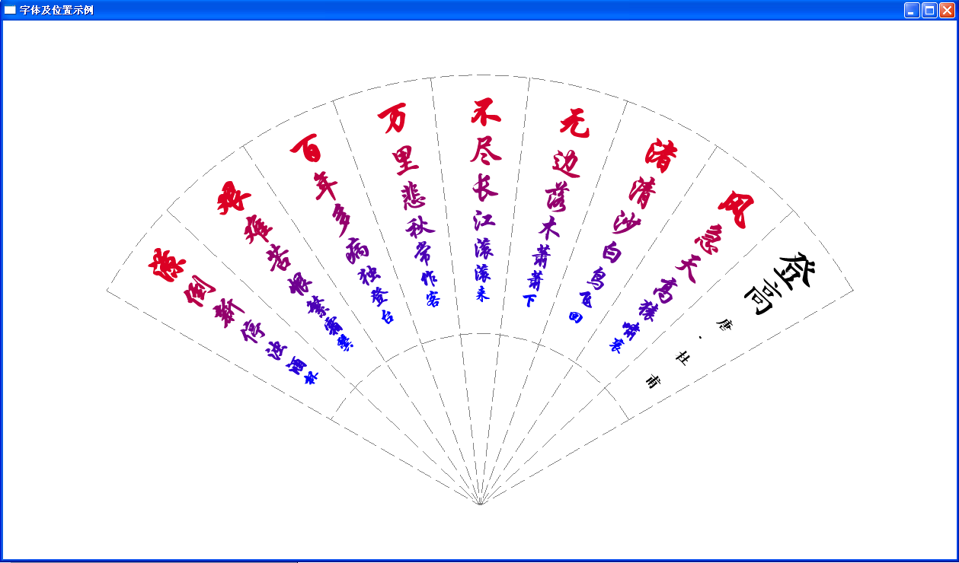
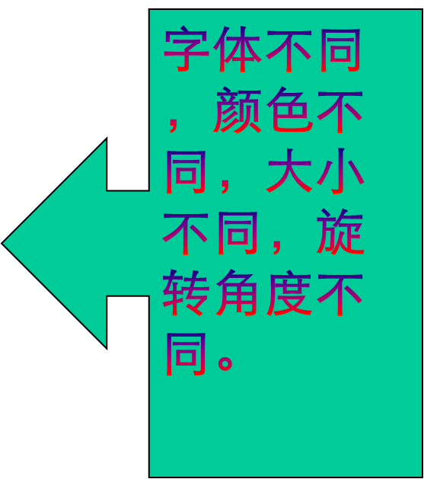
5.3 文本的操作实例
【例5-1】在用户窗口上输出一个扇形，并在扇面竖向输出一首唐诗.本例使用绝对定位确定输出文字的位置，并采用多种自定义字体输出文字。

Slide 14
LRESULT CALLBACK WndProc(HWND hWnd……)
{
HDC hDC;
PAINTSTRUCT ps;
HFONT font;
HPEN hPen;
LPWSTR title=L"登高唐.杜甫",
poem[8]={L"风急天高猿啸哀",
L"渚清沙白鸟飞回",L"无边落木萧萧下",
L"不尽长江滚滚来",L"万里悲秋常作客",
L"百年多病独登台",L"艰难苦恨繁霜鬓",
L"潦倒新停浊酒杯"};
int r,r0,i,j=-1,fontSize,fontSize0,color;
RECT clientDimension; //存放客户区的尺寸
POINT begin,end,org; //保存点的信息，org表示圆心坐标
double sita; //表示文字倾斜及画图时的角度
Notes:
第5章 文本与字体
Huang Weitong

Slide 15
case WM_PAINT:
hDC=BeginPaint(hWnd,&ps);
hPen=CreatePen(PS_DASH,1,RGB(127,127,127));
SelectObject(hDC,hPen);
GetClientRect(hWnd,&clientDimension); //获取客户区的尺寸
if((clientDimension.right-clientDimension.left)<400|| (clientDimension.bottom-clientDimension.top)<300) //判断屏幕尺寸
{MessageBox(hWnd,L"屏幕尺寸太小，无法绘图！",L"错误信息",0);
EndPaint(hWnd,&ps); 结束绘图
break; }
r=(clientDimension.bottom-clientDimension.top)*8/10;
//用屏幕高度的/5作为扇形的半径
org.x=(clientDimension.right-clientDimension.left)/2;
org.y=(clientDimension.bottom-clientDimension.top)*9/10;
//将圆心坐标定在屏幕中间向下的/10处
Arc(hDC,org.x-r,org.y-r,org.x+r,org.y+r,org.x+(int)(r*sin(PI/3)), org.y- (int)(r*cos(PI/3)),org.x- (int)(r*sin(2*PI/3)),org.y+
( int)(r*cos(2*PI/3)));/画外围圆弧

Slide 16
for(sita=PI/6;sita<=PI*5/6;sita+=PI*2/27)
{
begin.x=org.x-(int)(r*cos(sita));
begin.y=org.y-(int)(r*sin(sita));
MoveToEx(hDC,begin.x,begin.y,NULL);
end.x=org.x;
end.y=org.y;
LineTo(hDC,end.x,end.y);
} //画折线
r0=r*2/5;
Arc(hDC,org.x-r0,org.y-r0,org.x+r0,org.y+r0,org.x+(int) (r0*sin(PI/3)),org.y-(int)(r0*cos(PI/3)),org.x-(int)(r0*sin(2*PI/3)), org.y+(int)(r0*cos(2*PI/3)));
/画内侧圆弧

Slide 17
sita=PI/6+PI*4/15/5; //右侧第一列角度
fontSize0=fontSize=(r-r0)/7; //字体的大小
r0=r-20; //半径逐步减小
for(i=0;i<7;i++)
{
LPCWSTR outInfo=&title[i]; //逐步取诗的标题字
fontSize-=3;
font=CreateMyFont(L"楷体_GB2312",fontSize-5,- (sita+PI/15)*1800/PI); //创建字体
SelectObject(hDC,font); //将创建的字体句柄选入设备环境
begin.x=org.x+(int)(r0*cos(sita));
begin.y=org.y-(int)(r0*sin(sita)); //计算输出文字的坐标
TextOut(hDC,begin.x,begin.y,outInfo,1); //输出文字
r0-=fontSize; //文字位置由外向内移动
DeleteObject(font);
}

Slide 18
for(sita=PI/6+PI*4/27-PI/40;sita<PI*5/6;sita+=PI*2/27)
//角度从右向左，角度与以下计算位置及字体倾斜相配合
{ fontSize=fontSize0;
r0=r-20;
j++;
color=0;
for(i=0;i<7;i++)
{color+=255/7;
SetTextColor(hDC,RGB(255-color,0,color));
LPCWSTR outInfo=&poem[j][i];
fontSize-=3;
font=CreateMyFont(L"华文行楷“,fontSize,(int)(((sita-PI/2)*1800/PI))%3600);
SelectObject(hDC,font);
begin.x=org.x+(int)(r0*cos(sita));
begin.y=org.y-(int)(r0*sin(sita));
TextOut(hDC,begin.x,begin.y,outInfo,1);
r0-=fontSize;
DeleteObject(font);
Sleep(10); } }

Slide 19
HFONT CreateMyFont(TCHAR *fontName,int height,int lean)
{return CreateFont //创建自定义字体
( height, //字体的高度
0, //由系统根据高宽比选取字体最佳宽度值
lean, //文本的倾斜度为，表示水平
0, //字体的倾斜度为
FW_HEAVY,
0, //非斜体字
0, //无下划线
0, //无删除线
GB2312_CHARSET, //表示所用的字符集为ANSI_CHARSET
OUT_DEFAULT_PRECIS, //输出精度为默认精度
CLIP_DEFAULT_PRECIS, //剪裁精度为默认精度
DEFAULT_QUALITY, //输出质量为默认值
DEFAULT_PITCH|FF_DONTCARE,
//字间距和字体系列使用默认值
fontName //字体名称
);}

Slide 20

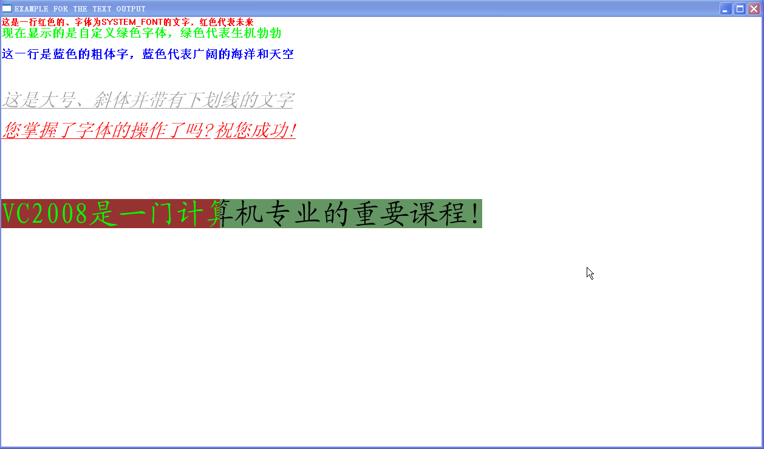
【例5-2】本程序通过在窗口中分7行分别显示7行文本，以说明在窗口的用户区中格式及输出文本的方法。其中，第1行的文字是红色的；第2行是绿色的；第3行是蓝色的；第4行使用斜体文字，并带下划线；第5行的文字恢复为红色，但仍使用第4行字体的设置输出，其中最后一行实际上是两个字符串同行输出。第7行使用DrawText输出文本，并使显示效果具有卡拉OK的效果，本程序的界面效果如图5-2所示。

Slide 21
LRESULT CALLBACK WndProc(HWND hWnd, ……)
{HDC hdc;
HFONT hF_black,hF_big; //定义两种字体句柄
PAINTSTRUCT ps;
TEXTMETRIC tm; //定义一个TEXTMETRIC结构，用以记录字体信息
LPCWSTR lpsz_1=L“这是一行红色的、字体为SYSTEM_FONT的文字，红色代表未来”;
LPCWSTR lpsz_2=L“现在显示的是自定义绿色字体，绿色代表生机勃勃”;
LPCWSTR lpsz_3=L"这一行是蓝色的粗体字，蓝色代表广阔的海洋和天空";
LPCWSTR lpsz_4=L"这是大号、斜体并带有下划线的文字";
LPCWSTR lpsz_5=L"您掌握了字体的操作了吗?";
LPCWSTR lpsz_6=L"祝您成功!";
LPCWSTR lpsz_7=L"VC2008是一门计算机专业的重要课程!";
int X=0,Y=0;
static RECT rect={0,300,0,350};
SIZE size; //定义一个SIZE类型的结构

Slide 22

switch (message)
{
case WM_CREATE:
SetTimer(hWnd,9999,50,NULL); //设置定时器
break;
case WM_TIMER:
if(wParam==9999) //定时刷新
InvalidateRect(hWnd,NULL,true);
break;
case WM_DESTROY:
PostQuitMessage(0);
KillTimer(9999);
break;

Slide 23
case WM_PAINT:
rect.right+=2; //矩形的右边界增2
hdc=BeginPaint(hWnd,&ps);
SetTextColor(hdc,RGB(255,0,0)); //设置文本颜色为红色
GetTextMetrics(hdc,&tm); //获取默认字体，写入tm结构中
TextOut(hdc,X,Y,lpsz_1,_tcsclen(lpsz_1)); //当前字体输出文本
Y=Y+tm.tmHeight+tm.tmExternalLeading;
//计算换行时下一行文本的输出坐标
hF_black=CreateFont //创建自定义字体
(20, 0,0, 0,FW_HEAVY, 0, 0, 0, GB2312_CHARSET, OUT_DEFAULT_PRECIS, CLIP_DEFAULT_PRECIS, DEFAULT_QUALITY, DEFAULT_PITCH|FF_DONTCARE,L"粗体字“);
SetTextColor(hdc,RGB(0,255,0)); //设置文本颜色为绿色
SelectObject(hdc,hF_black); //将自定义字体选入设备环境
GetTextMetrics(hdc,&tm); //获取字体的信息，并写入tm结构中
TextOut(hdc,X,Y,lpsz_2,_tcsclen(lpsz_2));//使用字体输出文本

Slide 24
Y=Y+tm.tmHeight+5*tm.tmExternalLeading;
GetTextExtentPoint32(hdc,lpsz_2,_tcsclen(lpsz_2),&size);
SetTextColor(hdc,RGB(0,0,255)); //设置文本颜色为蓝色
TextOut(hdc,X,Y,lpsz_3,_tcsclen(lpsz_3));//用当前字体输出文本
Y=Y+tm.tmHeight+5*tm.tmExternalLeading;
hF_big=CreateFont (30, 0, 0, 0, FW_NORMAL, 1, //定义斜体
1, //定义输出时带下划线
0, GB2312_CHARSET, OUT_DEFAULT_PRECIS,
CLIP_DEFAULT_PRECIS, DEFAULT_QUALITY,
DEFAULT_PITCH|FF_DONTCARE, L"大号字”);
SelectObject(hdc,hF_big); //将第二种自定义字体选入设备环境
SetTextColor(hdc,RGB(155,155,155)); //设置文本颜色为灰色
Y=Y+tm.tmHeight+5*tm.tmExternalLeading;
TextOut(hdc,X,Y,lpsz_4,_tcsclen(lpsz_4)); //以当前字体输出文本
SetTextColor(hdc,RGB(255,0,0)); //设置文本颜色为红色
Y=Y+tm.tmHeight+10*tm.tmExternalLeading;
TextOut(hdc,X,Y,lpsz_5,_tcsclen(lpsz_5)); //输出文本
Notes:
第5章 文本与字体
Huang Weitong

Slide 25
GetTextExtentPoint32(hdc,lpsz_5,_tcsclen(lpsz_5),&size);
X=X+size.cx;
TextOut(hdc,X+5,Y,lpsz_6,_tcsclen(lpsz_6)); //输出文本
hF_big=CreateFont (48, 0, 0, 0, FW_NORMAL, 0, 0, 0,
GB2312_CHARSET, OUT_DEFAULT_PRECIS,
CLIP_DEFAULT_PRECIS,,DEFAULT_QUALITY,
DEFAULT_PITCH|FF_DONTCARE, L"楷体_GB2312”);
SelectObject(hdc,hF_big);//获取起始坐标
SetTextColor(hdc,RGB(0,0,0));
SetBkColor(hdc,RGB(100,150,100));
TextOut(hdc,0,300,lpsz_7,_tcsclen(lpsz_7)); //输出文本
SetTextColor(hdc,RGB(0,255,0));
SetBkColor(hdc,RGB(150,50,50));
DrawText(hdc,lpsz_7,_tcslen(lpsz_7),&rect,DT_LEFT);
GetTextExtentPoint32(hdc,lpsz_7,_tcsclen(lpsz_7),&size);
if(rect.right>=size.cx)rect.right=0;
EndPaint(hWnd,&ps);
DeleteObject(hF_black); DeleteObject(hF_big);

Slide 26

hF_big=CreateFont //引入新字体
(
    30, //字体高度
0,
0,
0,
FW_NORMAL,
1, //定义斜体
1, //定义输出时带下划线
0,
ANSI_CHARSET, //所使用的字符集
OUT_DEFAULT_PRECIS,
CLIP_DEFAULT_PRECIS,
DEFAULT_QUALITY,
DEFAULT_PITCH|FF_DONTCARE,
"大号字"
);

Slide 27
SelectObject(hdc,hF_big);//将自定义字体选入设备环境
SetTextColor(hdc,RGB(155,155,155)); //设置文本颜色
Y=Y+tm.tmHeight+20*tm.tmExternalLeading;
TextOut(hdc,X,Y,lpsz_4,strlen(lpsz_4));//输出文本
SetTextColor(hdc,RGB(255,0,0));//设置文本颜色为红色
Y=Y+tm.tmHeight+30*tm.tmExternalLeading;
TextOut(hdc,X,Y,lpsz_5,strlen(lpsz_5)); //输出文本
//在该行继续输出文本
GetTextExtentPoint32(hdc,lpsz_5,strlen(lpsz_5),&size);
//获取字符串的宽度
X=X+size.cx; //获取起始坐标
TextOut(hdc,X,Y,lpsz_6,strlen(lpsz_6)); //输出文本
EndPaint(hwnd,&ps);
break;

Slide 28
    case WM_DESTROY:
DeleteObject(hF_black); //退出窗口时删除自定义字体
DeleteObject(hF_big);
PostQuitMessage(0);
break;
default:
return DefWindowProc(hwnd,message,wParam,lParam);
}
return 0;
}

